Slide 1
Chemobrain
Αντώνης Σταματάκης
Καθηγητής Βιολογίας-Βιολογίας Συμπεριφοράς
Τμήμα Νοσηλευτικής-ΕΚΠΑ

Slide 2
Τι είναι το Chemobrain;
Σχετιζόμενη με Καρκίνο Νοητική Έκπτωση
Cancer-related cognitive impairment (CRCI)
Δεν προκύπτει από όγκο στο νευρικό σύστημα
Σχετίζεται με τον όγκο ή/και τη θεραπεία αντιμετώπισής του
~10% των ασθενών (έως και 75%!)
Βελτίωση με τον χρόνο αλλά και εμφάνιση μετά από 18-36 μήνες από τη θεραπεία

Slide 3
Παράγοντες Κινδύνου
Θεραπευτικές παρεμβάσεις
π.χ. Χημειοθεραπείες, ραδιοθεραπείες, ανοσοθεραπείες, ορμονοθεραπείες
Συναισθηματική κατάσταση ασθενούς-διαχείριση στρες
Γενετικοί παράγοντες

Slide 4
Συμπτώματα
Προβλήματα Συγκέντρωσης-Προσοχής
Μειωμένη ταχύτητα αντίληψης
Ελλείμματα σε Μάθηση & Μνήμη
Δυσκολίες στη λεκτική ανάκληση
Δυσκολίες στη μνήμη εργασίας-εκτέλεση παράλληλων εργασιών
Προβληματική λήψη αποφάσεων
Βραδύτητα στις αντιδράσεις

Slide 5
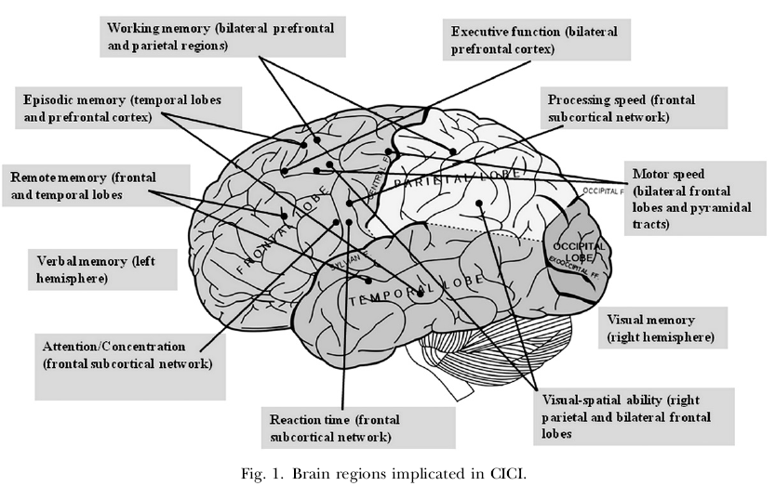
Εμπλεκόμενες Εγκεφαλικές Περιοχές
Μειωμένη πυκνότητα φαιάς ουσίας
Μειωμένη/αυξημένη νευρωνική δραστηριότητα ➔
Εξάντληση νοητικών πόρων
http://dx.doi.org/10.1016/j.jpainsymman.2010.04.021

Slide 6
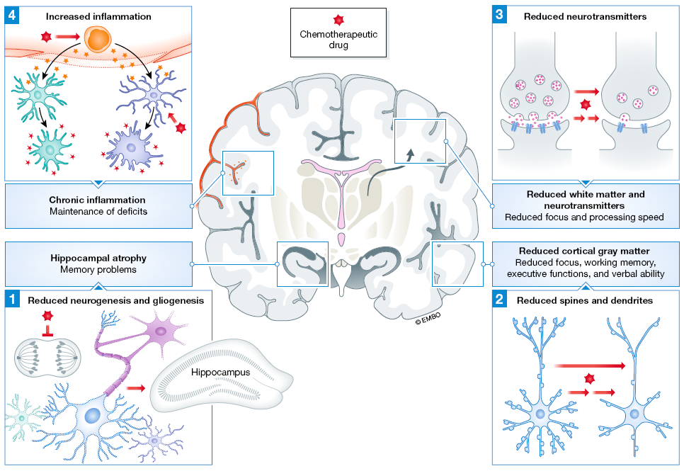
Βιολογικοί Μηχανισμοί
EMBO Molecular Medicine 12: e12075 | 2020

Slide 7
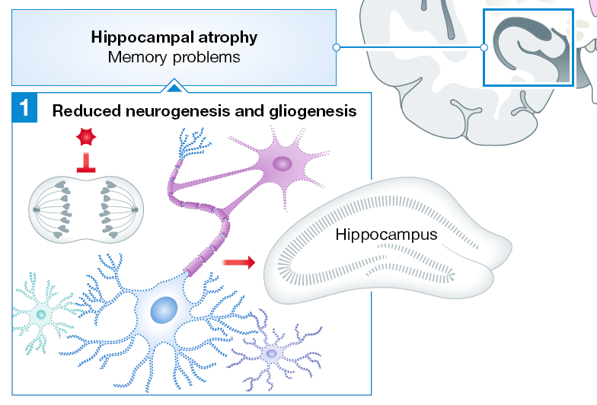
Μειωμένη Νευρογένεση
Νευρογένεση σε ενήλικες: Ιππόκαμπος, πλάγιες κοιλίες, ραβδωτό
methotrexate, 5-fluorouracil, cyclophosphamide, doxorubicin κ.ά. ➔ μειωμένη κυτταρική διαίρεση & ωρίμανση νέων κυττάρων
5-fluorouracil ή doxorubicin (?αντι-οστρογόνα?) ➔ Μείωση BDNF (επάγει νευρογένεση)
Ατροφία Ιπποκάμπου ➔ Μνημονικά ελλείμματα
EMBO Molecular Medicine 12: e12075 | 2020

Slide 8
Διαταραχές Λευκής Ουσίας
Μειωμένη μυελινοποίηση σε μονοπάτια λευκής ουσίας μετά από χημειοθεραπεία
Διαταραχές στον πολλαπλασιασμό & τη διαφοροποίηση ολιγοδενδροκυττάρων (πιο ευπαθή από άλλες κατηγορίες γλοίας)
Μυελινοποίηση ➔ ταχύτητα νευρικής αγωγής, συγχρονισμός δραστηριότητας εγκεφαλικών περιοχών, ταχύτητα επεξεργασίας πληροφοριών
Π.χ. Methotrexate: Ενεργοποίηση μικρογλοίας ➔ ενεργοποίηση αστροκυτταρικής αντίδρασης➔ μείωση OPCs➔μείωση μυελίνης
EMBO Molecular Medicine 12: e12075 | 2020

Slide 9
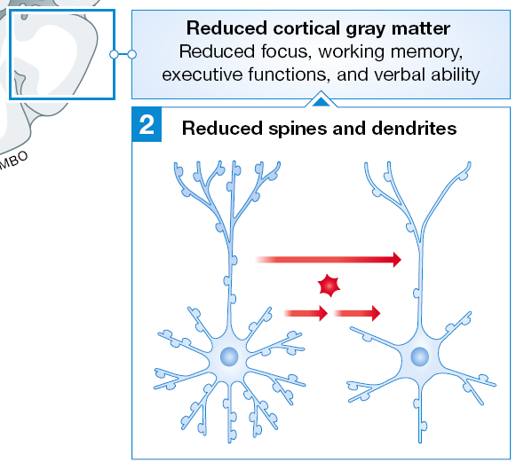
Διαταραχές στη νευρωνική δομή
Απώλεια δενδριτών & δενδριτικών ακάνθων (θέσεις συνάψεων)
Cisplatin, fluorouracil, doxorubicin ή cyclophosphamide (?ανταγωνιστές ανδρογόνων/οιστρογόνων?)➔ Μείωση δενδριτών & ακάνθων
Ιππόκαμπος➔ Μνημονικά ελλείμματα
Φλοιός προσαγωγίου➔ Συναισθηματική ρύθμιση
EMBO Molecular Medicine 12: e12075 | 2020

Slide 10
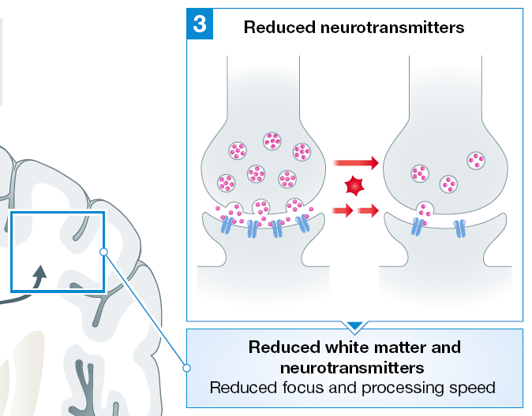
Μειωμένη διαθεσιμότητα νευροδιαβιβαστών
Doxorubicin➔ μειωμένη ακετυλοχολίνη (Ach)
Carboplatin (?ανταγωνιστές οιστρογόνων?) ➔ μειωμένη σεροτονίνη
Fluorouracil, carboplatin ➔ μειωμένη ντοπαμίνη
Πολυμορφισμός COMT Val158Met
  COMT ελέγχει καταβολισμό ντοπαμίνης & νοραδρεναλίνης
  Αλληλόμορφο Val συνδέεται με αυξημένη πιθανότητα εμφάνισης Chemobrain (μειωμένες αποθήκες ΝΔΒ)
EMBO Molecular Medicine 12: e12075 | 2020

Slide 11
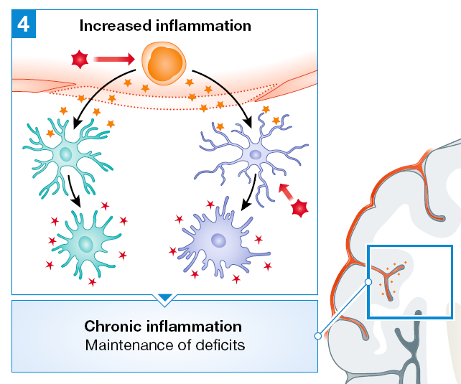
Νευρο-φλεγμονή
Αυξημένα επίπεδα περιφερικών κυτταροκινών μετά από χημειοθεραπείες
Περιφερικές κυτταροκίνες περνούν στον εγκέφαλο π.χ. υποθάλαμο
Ενεργοποίηση αστροκυττάρων & μικρογλοίας ➔ τοπική παραγωγή κυτταροκινών
Κυτταροκίνες διαταράσσουν τον αιματεγκεφαλικό φραγμό ➔ είσοδος επιπλέον κυτταροκινών ΚΑΙ χημειοθεραπευτικών
Χρόνια νευροφλεγμονή➔ μακροχρόνια εμμονή γνωσιακών ελλειμμάτων
Π.χ. methotrexate, cisplatin, oxaliplatin, paclitaxel ή vincristine ➔ αύξηση περιφερικών κυτταροκινών
5-Fluorouracil ➔ αύξηση κυτταροκινών στον ιππόκαμπο
EMBO Molecular Medicine 12: e12075 | 2020

Slide 12
Θεραπευτικές Παρεμβάσεις
Πρόβλημα η έλλειψη βιοδεικτών/ευαίσθητων ψυχομετρικών δοκιμασιών
Φαρμακολογικές:
Διεγερτικά
Μεταβολίτες νικοτίνης
Αντικαταθλιπτικά όπως η φλουοξετίνη
Αντιοξειδωτικά όπως η n-ακετυλοκυστεΐνη ή ο Zn²⁺
Ψυχοθεραπευτικές π.χ. Γνωσιακή, Διαλογισμός, Διαχείριση άγχους
Ασκήσεις σωματικής ενδυνάμωσης
π.χ. αεροβική γυμναστική, yoga, tai chi

Slide 13
Μελλοντικοί Θεραπευτικοί Στόχοι
Νευρογένεση: Σωματική Άσκηση (IGF-I, BDNF)
Αντικαταθλιπτικά
Λίθιο
Δενδρίτες & Άκανθες: Υποδοχείς γλουταμικού
  Σηματοδότηση Ca²⁺
Μυελινοποίηση: Επαγωγείς ολιγοδενδρογένεσης (LM22A-4-αγωνιστής TrkB)
Νευρο-φλεγμονή: Αναστολείς μικρογλοίας (PLX5622- αναστολέας CSF1R)

Slide 14
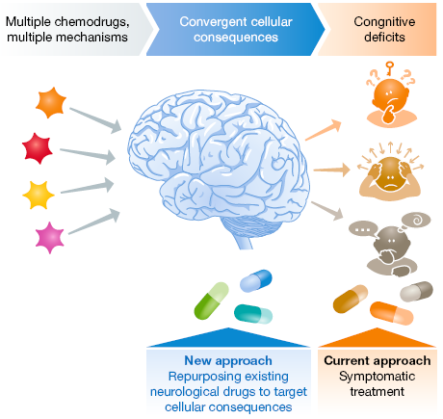
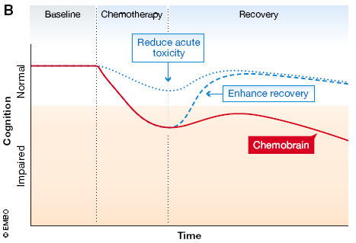
Μελλοντικές Θεραπευτικές Προσεγγίσεις
EMBO Molecular Medicine 12: e12075 | 2020

Slide 15
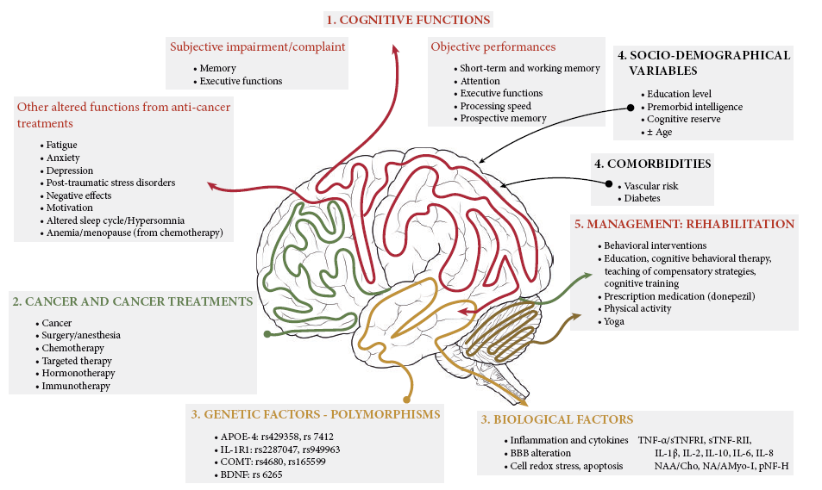
Συνοψίζοντας
doi:10.1093/annonc/mdz410 | 1935

Slide 16
Chemobrain
Αντώνης Σταματάκης
Καθηγητής Βιολογίας-Βιολογίας Συμπεριφοράς
Τμήμα Νοσηλευτικής-ΕΚΠΑ

